Slide 1
Tissue Paper, the Smart Choice: Hygienic and Sustainable
Accademia di Belle Arti BOLOGNA
Gennaio 19th
2023 Roberto Berardi
Concorso per creare un cartoon o una illustrazione da usare in Campagne Istituzionali, in collaborazione Con l’ Accademia delle Belle Arti di Bologna
www.europeantissue.com

Slide 2
Contenuto della presentazione
Chi è ETS (European Tissue Symposium)?
I prodotti Tissue: Come aiutano ad ottenere un superiore livello di Igiene?
Quali sono i principali risultati degli studi scientifici, a proposito della asciugatura delle mani e che cosa dice il Consensus Statement di un Panel di eminenti Microbiologi ?
Le conclusioni di questi studi sono coerenti con le direttive fornite dalle massime Autorità Sanitarie mondiali?
Ma utilizzare prodotti di carta, non pone problemi ecologici? Sfatiamo alcuni miti relativi alla carta, conoscendola meglio.
Le basi della sostenibilità dei prodotti in carta. Quali sono i CONTENUTI PRIMARI di questo Concorso?
Qualche esempio dai concorsi precedenti, le «regole del gioco»
2

Slide 3
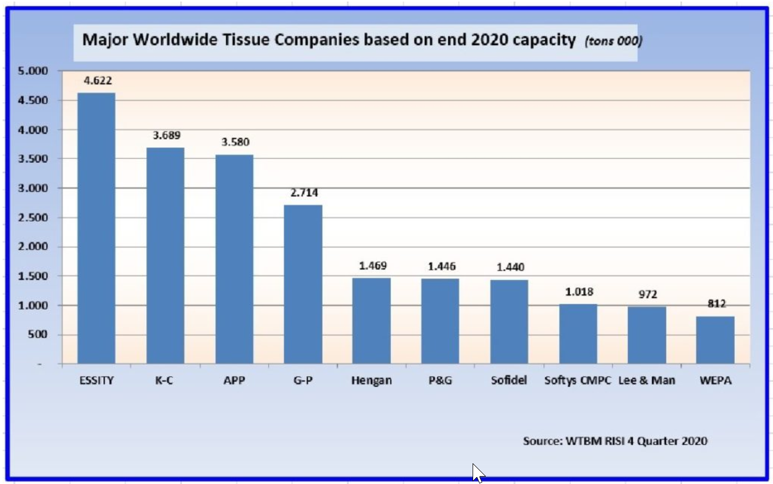
I maggiori fabbricanti mondiali di prodotti tissue
* MEMBRI ETS
*
*
*
*
3
3

Slide 4
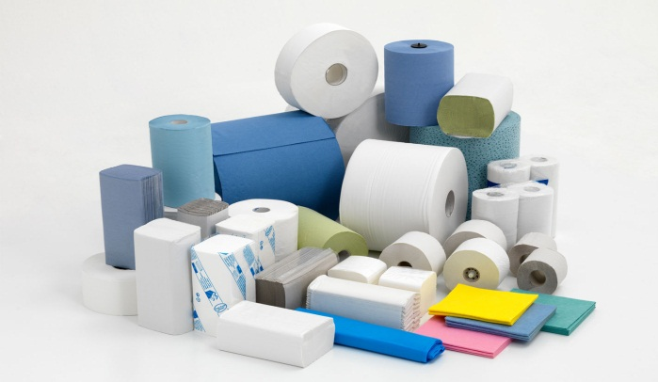
L’ ETS (European Tissue Symposium) è la Associazione dei Produttori Europei di Tissue
Membri dell’ European Tissue Symposium
* ESSITY (previously SCA) (S/D)
* Sofidel (I)
* WEPA (D)
Metsä Tissue (S/FIN)
* Kimberly-Clark Europe (GB)
Lucart (I)
Cartiere Carrara (I)
Industrie Celtex (I)
Renova (P)
MP Hygiene (F)
*
4
4

Slide 5
Attività principali dell’ ETS
L’ European Tissue Symposium (ETS) (www.europeantissue.com) rappresenta quasi il 90% della produzione di Tissue in Europa.
Gli scopi dell’ ETS sono:
monitorare eventi e sviluppi che riguardino il settore dei prodotti Tissue in Europa, e mantenerne informati gli Associati.
fare ricerche ed affrontare problematiche che hanno un impatto sul Tissue.
assicurare il collegamento con le Associazioni non governative e con le Istituzioni Europee .
migliorare le conoscenze scientifiche circa l’uso dei prodotti tissue, producendo studi avanzati attraverso le più qualificate Istituzioni, compresi studi sulle Preferenze degli Utenti, Life Cycle Analysis / Carbon Footprint, studi sull’ Igiene, sul Contatto con Alimenti, sulla Sostenibilità, etc.
definire e comunicare dei documenti di Presa di posizione del settore sulle problematiche più importanti.
Promuovere l’ uso dei prodotti tissue.
Budget modesto, ma crescente utilizzo di Internet (circa 2,4 milioni di visite/visualizzazioni di video nell’ultimo anno)
5
5

Slide 6
Confronto: consumo di Tissue - Attesa di vita
JAPAN
ITALY
SWEDEN
CANADA
FRANCE
GERMANY
KOREA
UK
TAIWAN
USA
POLAND
CHINA
BRASIL
RUSSIA
INDIA
Data: per capita Tissue cons: EU Consulting Life Expectancy at birth: Gapminder
6
6
6

Slide 7
L’Igiene delle mani, delle superfici, dell’aria: principali studi
Microbi sulle Mani + altri aspetti
Studio UoW 2008
Studio TUV LGA 2011
Microbi sulle
Superfici
Studio Eurofins/Inlab 2012
Igiene
Studio Leeds Dispers. 2014
Microbi nell’Aria
Studio UoW Dispers. 2015
Studio UoW Virus 2016
Microbi sulle
Superfici e nell’aria
Studi di laboratorio
Studio Multisito 2018
Studi
Real Life
Carico virale sulle mascherine
Studio Leeds 2022
Ampli approfondimenti su tutti gli studi nelle pagine del sito EUROPEANTISSUE.com

Slide 8
Principali risultati di alcuni importanti studi di laboratorio
Questi accurati studi di laboratorio hanno provato che:
Il potenziale di contaminazione dell’ambiente bagno, dell’aria e delle persone vicine è assai maggiore quando vengono utilizzati asciugatori a getto d’aria.
Contaminazione dell’ambiente nei bagni (aerosolizzazione) dopo l’asciugatura delle mani: Asciugatori a getto d’aria: 71 CFU, Asciugatori ad aria calda : 16 CFU, Asciugamani di carta: 3 CFU https://europeantissue.com/it/hygiene/studies/studio-sul-potenziale-di-contaminazione-dellambiente-2014/
E.B., P.P., M.W., Leeds 2014
Particelle virali riscontrate (ad altezza predefinita e distanze diverse, media delle rilevazioni) Asciugatori a getto d’aria: 3.005 particelle virali, Asciugatori ad aria calda : 104 particelle virali, Asciugamani di carta: 15 particelle virali https://europeantissue.com/it/hygiene/studies/hand-drying-with-single-use-towels-least-likely-to-spread-viruses/
P.K., K.R., Westminster 2015
Anche la contaminazione del corpo della persona stessa che si asciuga le mani è risultata maggiore con asciugatori a getto d’aria vs. ad aria calda vs. asciugamani di carta. (goccioline nella parte alta del corpo: 144 : 66 : 0)

Slide 9
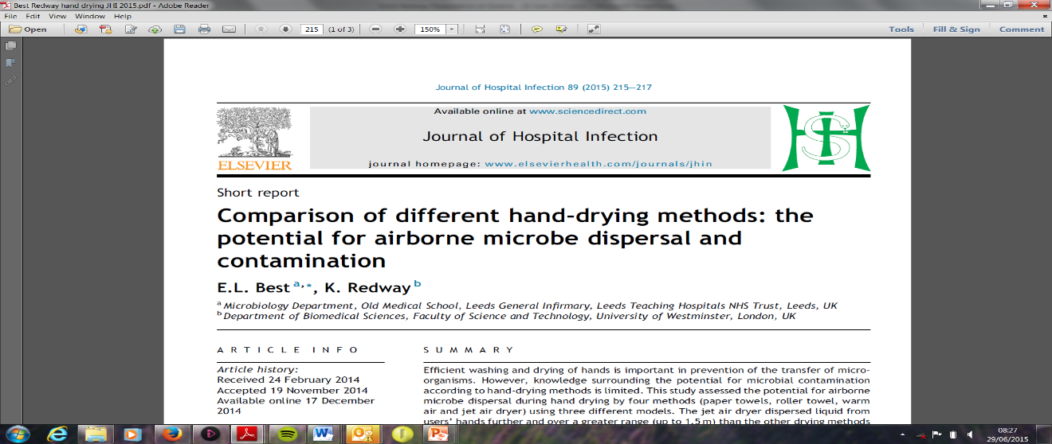
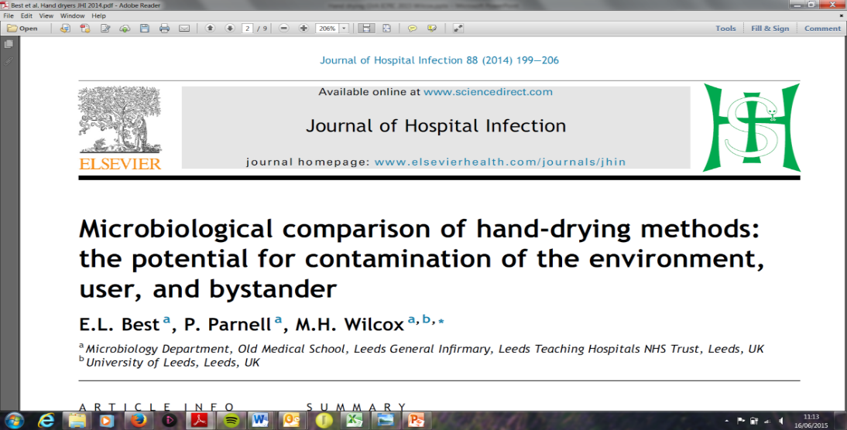
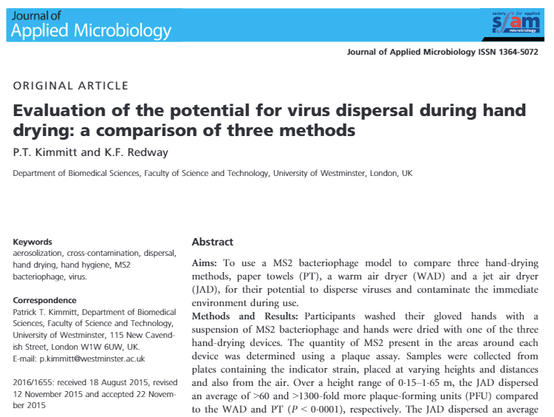
I risultati dei precedenti studi di laboratorio sono stati peer reviewed e sono pubblicati sulle principali riviste scientifiche che si occupano di infezioni
Questi fondamentali studi di laboratorio, svolti in particolare nelle Università di Leeds e di Westminster possono essere consultati nelle pagine del sito: «europeantissue.com»:
https://europeantissue.com/hygiene/studies/comparison-of -different-hand-drying-methods/
https://europeantissue.com/hygiene/studies/potentialcontaminationenvironment2014/
https://europeantissue.com/hygiene/studies/hand-dryingsingleuse-towels/

Slide 10
Il fondamentale studio multisite real life svolto in Inghilterra, Francia ed Italia è stato pubblicato sulla importante rivista scientifica: Journal of Hospital Infection
https://europeantissue.com/hygiene/studies/multisite-hospital-study/

Slide 11
Video sullo Studio Ospedaliero Multisite: il vostro sistema di asciugatura delle mani sparge batteri?
https://www.youtube.com/watch?v=nDujyA8dCt8&t=38s
11
11
11
11
11
11
11
11
11

Slide 12
Video: The truth about Tissue Paper - Hygiene
https://www.youtube.com/watch?v=KSOPAjObg0A&t=10s
12
12
12
12
12
12
12
12
12

Slide 13
Le più autorevoli Istituzioni sanitarie al mondo raccomandano di usare Asciugamani di Carta
Nel sito ETS sono pubblicate le istruzioni per lavare ed asciugare le mani fornite dalle principali Istituzioni Sanitarie nel mondo. Tra di esse:
World Health Organization (WHO)
CDC (Centers for Disease Control and Prevention)
UK Health Protection Agency (HPA)
UK National Health Service (NHS)
World Union of Wholesale Markets (WUWM) for FOOD Business
European Committee for Standardisation (CEN) in their document "Guidelines on HACCP, GMP and GHP for ASEAN Food SMEs"
In aggiunta, nella pagina “https://europeantissue.com/hygiene/official-recommendations/hygiene-in-the-world/”, pubblichiamo i link ai siti web di diverse Istituzioni / autorità sanitarie nazionali, che si occupano di igiene, dall’istituto Koch Tedesco, al Ministero dell’ Educazione francese, al Dipartimento della Sanità Inglese etc. etc.
www.europeantissue.com

Slide 14
L'Organizzazione mondiale della sanità (OMS) raccomanda vivamente l'uso di asciugamani monouso nel poster per il lavaggio delle mani
Un punto chiave in queste raccomandazioni è: «ASCIUGA PERFETTAMENTE LE MANI CON UN ASCIUGAMANO MONOUSO; usa l'asciugamano per chiudere il rubinetto»
14
14
14
14
14
14
14
14
14

Slide 15
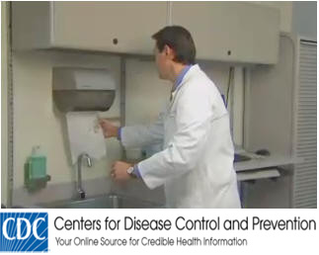
Il CDC (Centers for Disease Control and Prevention), una iniziativa del governo USA, raccomanda fortemente l’uso di Asciugamani di carta
Il CDC (Centri per il controllo e la prevenzione delle malattie), iniziativa del Governo U.S.A., pubblica nella pagina "Igiene Sanitaria in Ambiente Ospedaliero" un completo insieme di istruzioni per ottenere la migliore Igiene delle Mani. Viene citato il poster dell'OMS "Come lavarsi le mani".
Si consigliano asciugamani monouso.
Viene inoltre presentato un video interessante, che illustra l'importanza di un accurato lavaggio e asciugatura delle mani, per ridurre la trasmissione di microrganismi patogeni.
Nel sito web ETS: www.europeantissue.com è pubblicato il video completo con le istruzioni per lavarsi ed asciugarsi le mani.
15
15
15
15
15
15
15
15
15
15

Slide 16
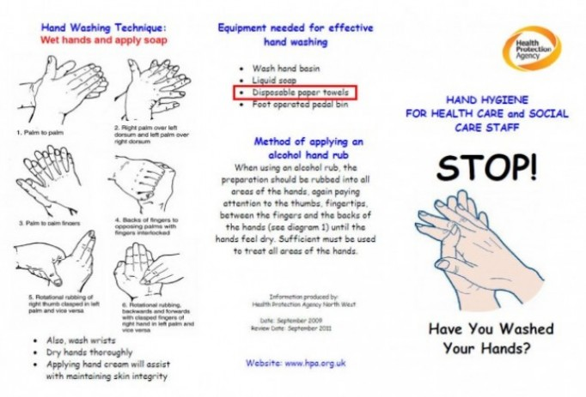
La HPA (UK Health Protection Agency) e la NHS (National Heath Service) indicano per la massimo igiene l’uso di asciugamani di carta
La Health Protection Agency Inglese www.hpa.org.uk/ offer indicazioni sul lavaggio delle mani al grande pubblico.
L'attrezzatura necessaria per un efficace lavaggio delle mani comprende: «ASCIUGAMANI DI CARTA MONOUSO»
Il documento HPA completo è disponibile sul sito Web ETS.
NHS fornisce una "Guida MRSA per il personale infermieristico" completa, disponibile anche sul sito web di ETS.
Tra le indicazioni fondamentali, vedi a pagina 7: "ASCIUGARE BENE CON FOGLI DI CARTA MONOUSO".
Queste le istruzioni fornite da HPA l’Agenzia Inglese di Protezione della Salute.
16
16
16
16
16
16
16
16
16
16

Slide 17
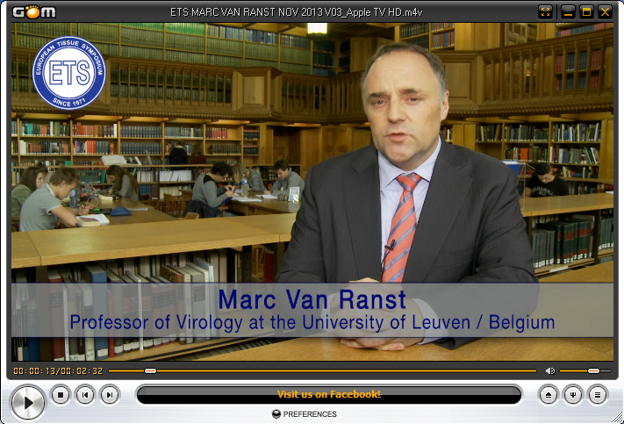
L’ASCIUGATURA - UN ASPETTO ESSENZIALE DELL’ IGIENE DELLE MANI Consenso di un Panel di Eminenti Scienziati Europei
Un gruppo di eminenti microbiologi Europei ha prodotto un “Consensus Statement” in cui si dichiara che asciugare le mani usando degli asciugamani è associato con un ridotto numero di microbi sulle mani e nell’ ambiente bagno rispetto all’ uso di asciugatori elettrici. .
Dichiarazione di pieno Consenso
L’ asciugatura delle mani è un aspetto essenziale Conclusioni raggiunte da un panel di Scienziati Europei
L’importanza di lavarsi le mani con il sapone per prevenire la diffusione delle infezioni è ampiamente accettata dagli scienziati e dall’opinione pubblica. Tuttavia, l’asciugatura delle mani riceve poca attenzione.
Alcuni microbi, potenzialmente dannosi, rimangono sulle mani dopo il lavaggio e vengono trasmessi più facilmente ad altre superfici se le mani non vengono asciugate adeguatamente.
Una corretta asciugatura delle mani è il necessario complemento del processo di lavaggio, riducendo il rischio di trasmissione di microbi.
I metodi di asciugatura delle mani disponibili al pubblico si basano sull’ assorbimento d’acqua (asciugamani monouso – di carta o di tessuto), sull’evaporazione o la dispersione dell’acqua (asciugamani elettrici ad aria calda o a getto d’aria).
Gli asciugamani ad aria calda sono di solito meno efficienti rispetto ad altri metodi nella asciugatura delle mani.
Ci sono prove scientifiche che asciugarsi le mani utilizzando asciugamani monouso piuttosto che asciugamani elettrici ad aria calda o a getto d’aria consente di ridurre il numero di microbi sulle mani e nell’ambiente bagno (nell’ aria e sulle superfici).
Gli asciugamani elettrici a getto d’aria sono particolarmente soggetti a spargere batteri e virus dalle mani in tutta la toilette. Microbi potenzialmente dannosi potrebbero contaminare l’utente, altre persone, l’aria che si respira e le superfici che si toccano sia all’interno che all’esterno del bagno.
I microbi risultato di un inappropriato lavaggio delle mani possono persistere nell’aria per almeno 15 minuti dopo l’uso degli asciugamani elettrici a getto d’aria.
Il pubblico e chi prende decisioni in merito dovrebbero essere consapevoli che il modo di asciugarsi le mani può aumentare il rischio di contaminare le mani stesse, altre persone presenti, le superfici del bagno, l’aria e le aree esterne al bagno.
“Queste conclusioni hanno delle implicazioni per prevenire la diffusione di microbi ed infezioni e possono ridurre quantità e durata delle malattie e quindi in definitiva offrire anche un beneficio economico” ha dichiarato Marc Van Ranst, Professore di virologia e Direttore del Dipartimento di Microbiologia ed Immunologia all’ Università di Lovanio.
Meeting di Esperti, Leuven, Belgium, 11 Ottobre, 2022, Professor Marc Van Ranst, 2013 – presente oggi Professor Mark Wilcox, 2013 – presente oggi Professor Frédéric Barbut, 2015 – presente oggi Professor Angel Asensio, 2015 – presente oggi Professor Silvio Brusaferro, 2013 – fine 2018 Emeritus Fellow Keith Redway, 2013 – presente oggi Professor Bertil Kaijser 2013 – 2015 Dr Ralf Kammerer 2013 – 2015 Prof. Dr. Prof. Walter Popp, 2020 – present

Slide 18
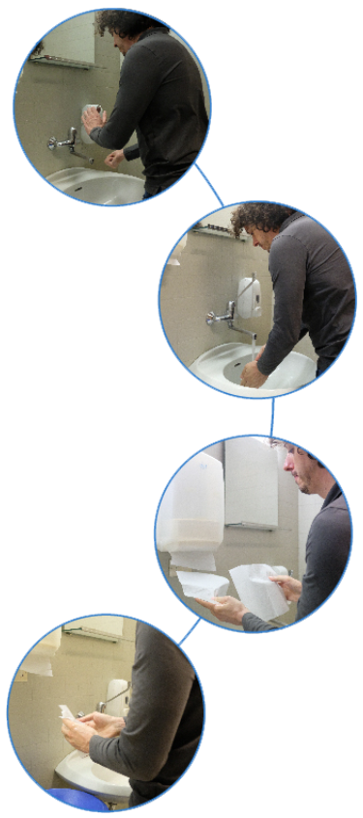
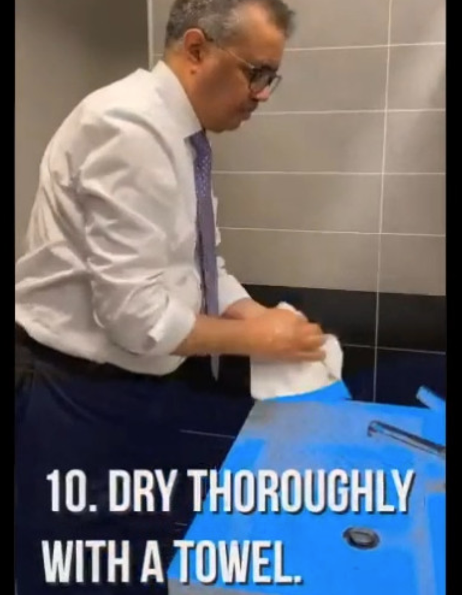
Anche l’esempio conta…
Lavaggio delle mani
URSULA VON DER LEYEN
Ci spiega come lavare accuratamente le mani e come utilizzare un
ASCIUGAMANO DI CARTA
per asciugarle e per chiudere il rubinetto.
Un video analogo è stato pubblicato da Tedros Adhanom Ghebreyesus, Direttore Generale della Org. Mondiale della Sanità

Slide 19
Perché gli asciugamani monouso sono in assoluto la soluzione più igienica per asciugare le mani?
LA SCIENZA
sostiene l'utilizzo degli asciugamani monouso Studi scientifici dimostrano che gli asciugamani monouso garantiscono un'igiene superiore. Esperti microbiologi hanno misurato l'impatto di differenti metodi di asciugatura delle mani sulla diffusione di agenti patogeni e sull'igiene del bagno.
GLI OSPEDALI
raccomandano l'impiego di asciugamani monouso Per gli ospedali, dove l'igiene è cruciale, gli esperti consigliano di utilizzare asciugamani monouso:
Gli ospedali tedeschi consigliano l'uso di asciugamani monouso nei bagni, grazie alle loro eccellenti proprietà igieniche.
La società francese per l’igiene ospedaliero, SF2H¹, sconsiglia l'uso di dispositivi elettrici negli ospedali e consiglia l'impiego di asciugamani in carta per ridurre al minimo le infezioni.
I GOVERNI E LE AUTORITÀ CHE SI OCCUPANO DI IGIENE
Consigliano gli asciugamani monouso
Gli standard di igiene pubblica richiedono che nei bagni adiacenti alle cucine ci siano asciugamani monouso. Gli asciugamani a getto d’aria tendono a contaminare l'aria e le superfici.

Slide 20
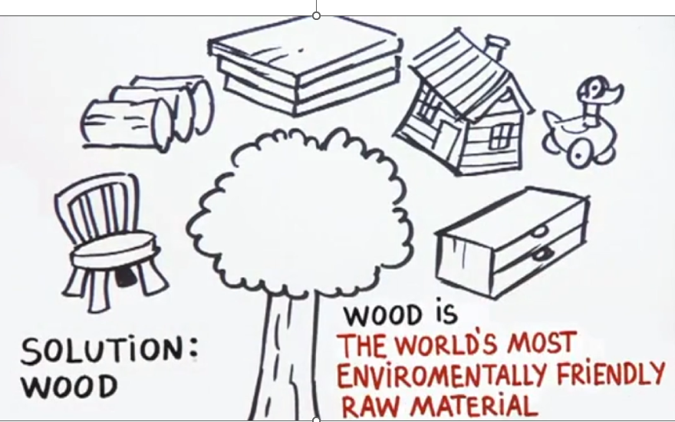
E la sostenibilità?
Bene, abbiamo visto i benefici ed il contributo alla salute dei Prodotti Tissue e constatato che sono supportati dalle massime Autorità Sanitarie mondiali …
Ora: prima di entrare nel cuore del tema principale di questo Concorso … vediamo di sfatare qualche falso mito.
Ci sono in giro parecchi pareri sfavorevoli sulla carta … Non si devono forse tagliare gli alberi per fabbricare prodotti di carta?
Cominciamo da una animazione danese per fare una prima
conoscenza con il legno
www.europeantissue.com
Notes:
https://www.youtube.com/watch?v=FcRc3F13hXc
https://www.youtube.com/watch?v=enCcMWBmmjc

Slide 21
Cominciamo a conoscere meglio il LEGNO
https://www.youtube.com/watch?v=t6XEUAhm5SQ
21
21
21
21
Notes:
https://www.youtube.com/watch?v=FcRc3F13hXc
https://www.youtube.com/watch?v=enCcMWBmmjc

Slide 22
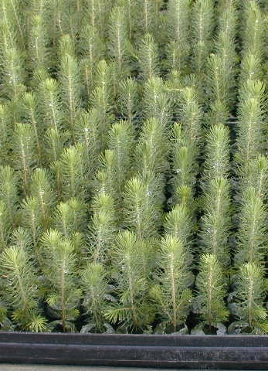
Discutiamo alcuni miti che riguardano la carta:
1) L’ industria della carta distrugge le foreste
La realtà
Il mito
L'industria della carta contribuisce al mantenimento delle foreste.
L'industria della carta pratica una gestione forestale sostenibile.
L'industria della carta non è responsabile dell'esaurimento delle foreste tropicali.
L’industria della carta distrugge le foreste
Commenti:
Circa l'11% del legname abbattuto nel mondo viene utilizzato per produrre carta (FAO 2007)
L'Organizzazione per l'alimentazione e l'agricoltura (FAO) calcola che nell'emisfero settentrionale vi sia una crescita annua delle foreste pari allo 0,5 per cento, equivalente nella sola Europa all'area di 1,4 milioni di campi da calcio.
La deforestazione si verifica generalmente nell'emisfero australe ed è dovuta principalmente alla conversione delle foreste in terreni agricoli e alla raccolta di legna da ardere*
*(FAO Global Forest Resource Assessment)
22
22
22
22

Slide 23
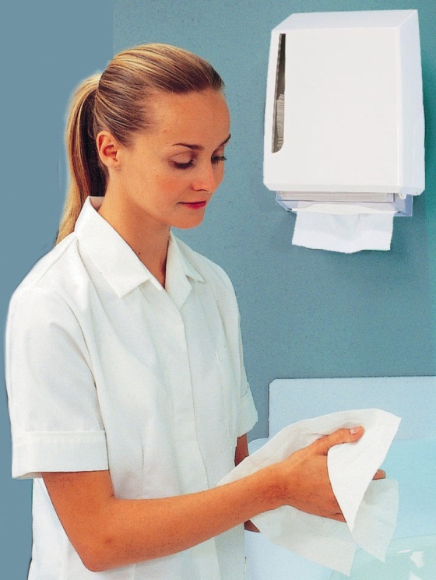
Discutiamo alcuni miti che riguardano la carta:
2) Si dovrebbe minimizzare l’ utilizzo di Prodotti di carta
La realtà
Il mito
La carta rappresenta un consumo sostenibile.
La carta è prodotta con materie prime rinnovabili.
Il riciclaggio risparmia risorse.
Bisognerebbe minimizzare l’utilizzo di Prodotti di Carta
Commenti:
Abbiamo bisogno di carta per la nostra igiene quotidiana. La salute è il primo elemento della sostenibilità.
A differenza di altri materiali, la carta è realizzata con un materiale rinnovabile: il legno. La gestione sostenibile delle foreste garantisce la crescita delle foreste e la disponibilità di materiale sufficiente.
Il motto dell'industria della carta è fare di più con meno: produrre carta con meno materiali, meno energia sempre più rinnovabile, in macchine più efficienti, verso zero rifiuti.
In Europa il 74% della carta in uso viene raccolta per il riciclaggio. Più concretamente, nove scatole di cartone ondulato su dieci sono realizzate con fibre riciclate; e nove giornali su dieci sono realizzati con carta riciclata.
23
23
23
23
23

Slide 24
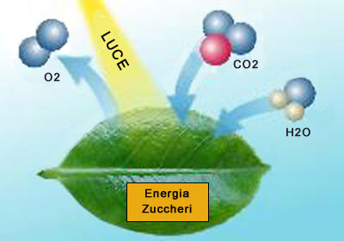
Discutiamo alcuni miti che riguardano la carta:
3) La produzione di carta è nociva per l’ ambiente
La realtà
Il mito
La carta è uno dei pochi prodotti sostenibili.
L'industria della carta ha notevolmente ridotto il proprio impatto ambientale negli ultimi 10 anni.
I prodotti di carta tengono immagazzinata la CO2.
La produzione di carta è nociva per l’ambiente
Commenti:
La carta vanta eccezionali credenziali ambientali: è naturale, biodegradabile, riciclabile, proviene da una risorsa infinitamente rinnovabile ed è prodotta in modo sostenibile.
Attraverso il processo della natura, la fotosintesi, gli alberi catturano e immagazzinano miliardi di tonnellate di carbonio, giorno dopo giorno. Il carbonio catturato dalle foreste viene successivamente immagazzinato nei prodotti di legno e derivati come la carta, e lo stoccaggio del carbonio viene ulteriormente prolungato riciclando la carta.
Mentre la produzione di carta è aumentata costantemente negli ultimi 10 anni, gli impatti ambientali sono diminuiti.
LIGHT
SUGARS → WOOD
24
24
24
24
24
24

Slide 25
Discutiamo alcuni miti che riguardano la carta:
4) TUTTA la carta deve essere riciclata
La realtà
Il mito
L'Europa è il leader mondiale nel riciclaggio della carta.
Per mantenere attivo il processo di riciclaggio, sono necessarie fibre fresche.
Tutta la carta dovrebbe venire riciclata
Commenti:
La carta è il materiale più riciclato in Europa . In Europa, il 74% della carta (87% in Italia!) viene raccolto per il riciclaggio. Il tasso di riciclaggio è aumentato del 30% negli ultimi 20 anni.
Anno dopo anno i tassi di riciclo della carta continuano ad aumentare e quando le fibre non possono più essere utilizzate possono essere convertite in energia rinnovabile o verde. Si stima che possa essere riutilizzato in media da quattro a otto volte.
Alcuni tipi di carta, a causa del loro utilizzo finale, devono offrire caratteristiche che possono essere meglio fornite dalla fibra vergine.
25
25
25
25
25
25
25

Slide 26
Discutiamo alcuni miti che riguardano la carta: 5) La produzione di carta utilizza troppa energia
La realtà
Il mito
L'industria della carta ha notevolmente ridotto il proprio fabbisogno energetico.
Già oggi il 58% dell'energia utilizzata dall'industria cartaria europea è bioenergia o energia rinnovabile.
La produzione della Carta usa troppa energia
Commenti:
L'energia è necessaria per tutte le produzioni industriali. Naturalmente anche l'industria della carta ha bisogno di energia per far funzionare le sue macchine e per asciugare la carta.
Già oggi più della metà dell'energia utilizzata dall'industria cartaria europea proviene da fonti energetiche rinnovabili.
Per produrre 200 kg di carta, che corrisponde all'incirca al consumo pro capite annuo in Europa, sono necessari circa 500 kWh di energia. L’utilizzo pro capite di carta Tissue è di circa 15 kg/anno. L'energia utilizzata per il Tissue in un anno equivale all'energia consumata da una famiglia tipica che lascia le proprie apparecchiature elettroniche in stand-by in un mese!
26
26
26
26
26
26
26
26

Slide 27
Discutiamo alcuni miti che riguardano la carta:
6) La produzione di Carta è nociva per il clima
La realtà
Il mito
ll Consiglio d’Europa ha riconosciuto i prodotti in legno come rispettosi del clima.
L'industria della carta ha ridotto le sue emissioni di anidride carbonica.
La gestione sostenibile delle foreste aiuta a ridurre le emissioni mondiali di anidride carbonica
La produzione di carta è nociva per il clima
Commenti:
La principale fonte di materia prima per la carta - gli alberi – sono un enorme deposito di carbonio e il principale assorbitore di CO2 dall'atmosfera. I giovani alberi sono molto più efficienti nell'assorbire il carbonio rispetto alle vecchie foreste.
Gli alberi maturi assorbono il carbonio più lentamente man mano che invecchiano. Per massimizzare lo stoccaggio del carbonio abbiamo bisogno di foreste giovani e sane in cui gli alberi vengano regolarmente tagliati, ripiantati e fatti ricrescere.
La carta continua inoltre a immagazzinare carbonio per tutta la sua vita. Tuttavia, durante la produzione di 200 kg di carta vengono emessi circa 160 kg di CO2, pari alla quantità emessa da un'auto tipica su 1.000 km. 15 Kg di Carta Tissue all'anno equivalgono a 75 Km.
1 anno di Tissue (≈ 15 KG) 75 Km in auto
27
27
27
27
27
27
27
27

Slide 28
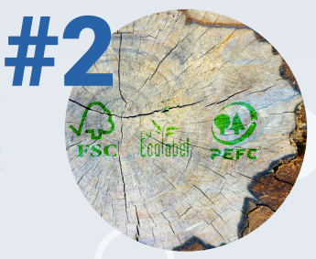
In sintesi ALCUNI FATTI sulla sostenibilità dei prodotti di carta
La Carta Tissue è un settore sostenibile basato su materia prima con un ciclo di crescita di 20 - 50 anni in foreste sostenibili
La sostenibilità va oltre le materie prime, il settore è impegnato a ridurre il consumo di acqua e di energia, sviluppando un modello di business circolare.
Già oggi il 58% della energia usata dal settore cartario deriva da biomassa rinnovabile e l’acqua necessaria per 1 ton di cellulosa è 5 volte meno che nel 1970
Oltre l’80% della cellulosa utilizzata dal settore cartario Europeo è certificata dai principali sistemi FSC e PEFC
Gli alberi giocano un ruolo fondamentale nel ridurre la CO2 catturando e immagazzinando Miliardi di tonnellate di CO2 spt. mentre crescono
Anche il packaging diviene sempre più riciclabile ed fa un crescente uso di materie prime riciclate
28
28
28

Slide 29
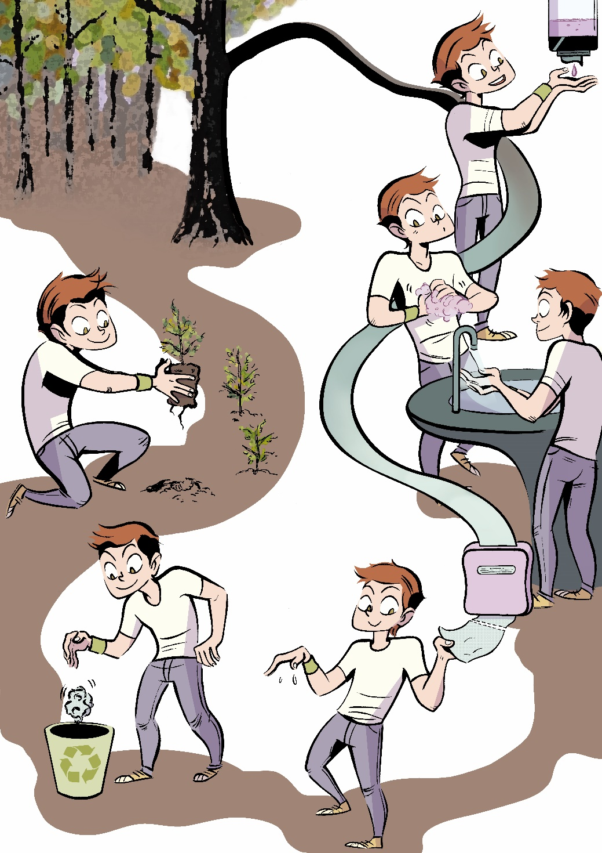
Cartoon Contest 2012, Opera vincitrice Accademia
Stefania Potito: Tree, Paper and Life
29
29
29

Slide 30
Introduzione alla sostenibilità dei prodotti di carta tissue «LA VERITA’ SULLA CARTA TISSUE»
https://www.youtube.com/watch?v=ney0Da0VIQc
30
30
30

Slide 31
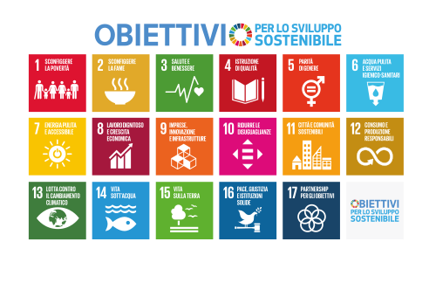
Obiettivi di Sviluppo sostenibile
Gli obiettivi di sviluppo sostenibile, OSS (in inglese: Sustainable Development Goals, SDG), sono una serie di 17 obiettivi interconnessi, definiti dall’ Organizzazione delle Nazioni Unite come strategia "per ottenere un futuro migliore e più sostenibile per tutti". Sono conosciuti anche come Agenda 2030, dal nome del documento intitolato Trasformare il nostro mondo. L’Agenda 2030 per lo sviluppo sostenibile riconosce lo stretto legame tra il benessere umano, la salute dei sistemi naturali e la presenza di sfide comuni per tutti i paesi.
Tutti i 193 Stati membri delle Nazioni Unite hanno ratificato l'Agenda 2030.
In particolare per il mondo dei PRODOTTI TISSUE in carta vengono identificati come rilevanti gli obiettivi di sviluppo sostenibile inquadrati qui a lato
31
31

Slide 32
Obiettivi di Sviluppo sostenibile, rilevanti per il Tissue
3: Buona salute e benessere per le persone. Garantire una vita sana e promuovere il benessere di tutti a tutte le età
6: Acqua pulita e servizi igienico-sanitari. Garantire a tutti l'accessibilità e la gestione sostenibile dell'acqua e dei servizi igienico-sanitari
8: Lavoro dignitoso e crescita economica. Promuovere una crescita economica inclusiva, sostenuta e sostenibile, un’occupazione piena e produttiva e un lavoro dignitoso per tutti.
12: Consumo e produzione responsabile. Garantire modelli sostenibili di produzione e di consumo
13: I cambiamenti del clima Si devono adottare misure urgenti per contrastare il cambiamento climatico e i suoi impatti regolando le emissioni e promuovendo gli sviluppi nell'energia rinnovabile
15: Vita sulla terra. Proteggere, recuperare e promuovere l'uso sostenibile degli ecosistemi terrestri, gestire in modo sostenibile le foreste, combattere la desertificazione, arrestare il degrado del suolo e fermare la perdita della biodiversità
32
32
Notes:
https://it.wikipedia.org/wiki/Obiettivi_di_sviluppo_sostenibile#Obiettivo_1:_Povert%C3%A0_Zero

Slide 33
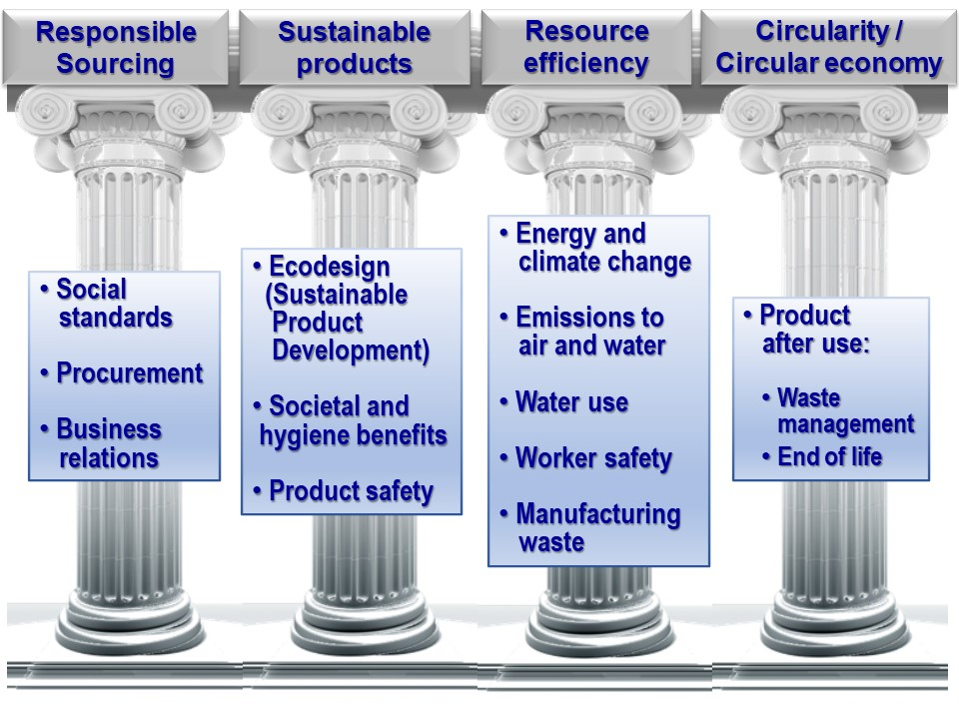
Approvvigionamento responsabile
Prodotti sostenibili
Efficienza delle risorse
Economia circolare
Energia e cambiamento climatico
Emissioni di aria ed acqua
Uso dell’acqua
Sicurezza dei lavoratori
Scarti di lavorazione
Progettazione ecologica
Benefici per la società e per l’igiene
Sicurezza dei prodotti
Standard sociali
Acquisti
Relazioni d’affari
Dopo l’uso dei prodotti:
Gestione dei rifiuti
Fine vita dei prodotti

Slide 34
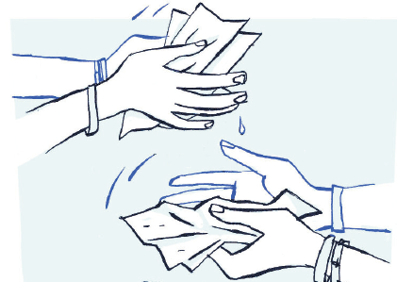
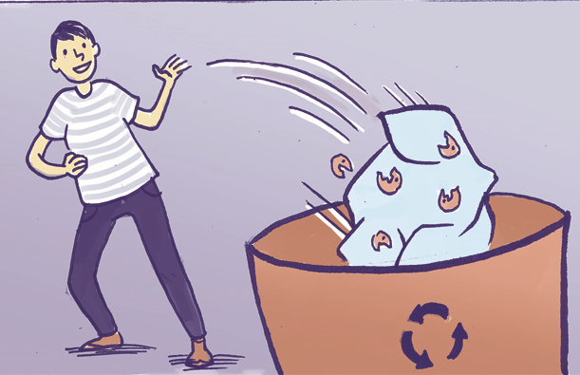
I quattro capitoli essenziali della sostenibilità: questi testi sono la guida principale per i vostri Cartoon
DEVONO svolgere il loro compito in modo igienico e sicuro per il consumatore.
DEVONO ESSERE APPROVVIGIONATI RESPONSABILMENTE, essere realizzati con materiali rinnovabili ottenuti da fonti sostenibili certificate (come foreste sostenibili o carta riciclata).
SONO PRODOTTI CON UTILIZZO OTTIMIZZATO DELLE RISORSE energia, acqua, minimo spreco e massima sicurezza per i lavoratori.
FANNO PARTE DELL'ECONOMIA CIRCOLARE in quanto i loro rifiuti possono essere trasformati in una nuova risorsa.
34
34
Notes:
https://it.wikipedia.org/wiki/Obiettivi_di_sviluppo_sostenibile#Obiettivo_1:_Povert%C3%A0_Zero

Slide 35
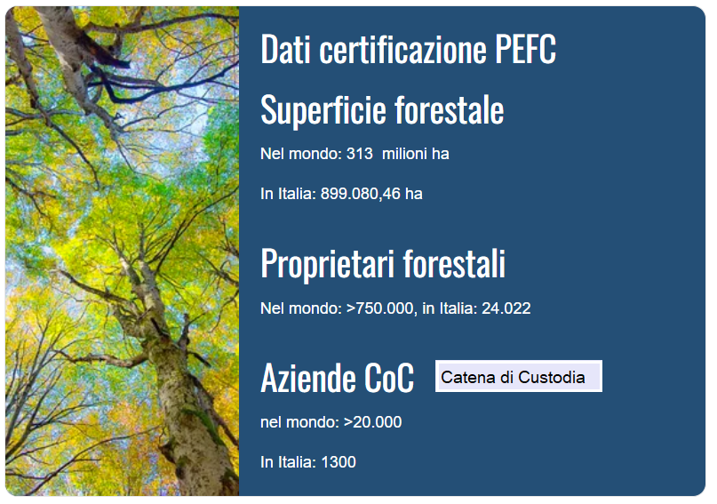
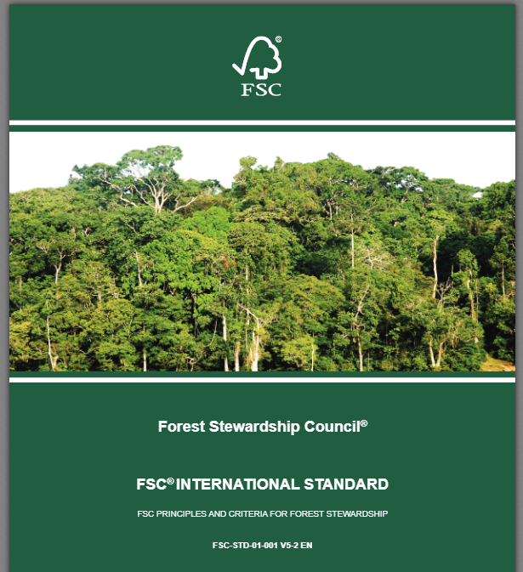
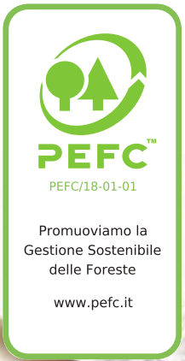
DEVONO ESSERE APPROVVIGIONATI RESPONSABILMENTE, essere realizzati con materiali rinnovabili ottenuti da fonti sostenibili certificate (come foreste sostenibili o carta riciclata).
Cosa è la gestione forestale sostenibile?
"La gestione e l'uso delle foreste in un modo e ad un ritmo tali da conservare la loro biodiversità, produttività, capacità di rigenerazione, vitalità e il loro potenziale per svolgere, ora e in futuro, specifiche funzioni ecologiche, economiche e sociali, a livello locale, nazionale e globale, non provocando danni ad altri ecosistemi ". Così è stata definito il concetto di Gestione Forestale Sostenibile da Forest Europe.
Cosa è la certificazione?
La certificazione forestale è uno strumento nato per promuovere la gestione sostenibile delle foreste e garantire che i prodotti di origine forestale che raggiungono il mercato provengano da foreste gestite in modo sostenibile.

Slide 36
DEVONO SVOLGERE IL LORO COMPITO in modo IGIENICO e SICURO per il consumatore
La carta garantisce il massimo livello igienico
[Vedi anche tutta la prima parte di questa presentazione.]
Protegge le persone e aiuta a mantenerle al sicuro e in salute. Che tu sia a casa o in giro, puoi fidarti della carta per proteggerti. I prodotti di carta svolgono un ruolo importante nel promuovere l'igiene, ridurre al minimo la diffusione delle infezioni e mantenerci in salute.
I fazzoletti di carta fanno parte della nostra vita quotidiana. Che si tratti di raccogliere gli starnuti o di asciugare le fuoriuscite, non sai mai quando avrai bisogno di un fazzoletto di carta a portata di mano. E poiché sono usa e getta, puoi essere certo che non trasmetterai infezioni.
È scientificamente provato che l'uso di asciugamani e carta da cucina realizzati in carta con proprietà assorbenti è un modo estremamente igienico per asciugare le mani dopo il lavaggio e anche per pulire le superfici. Che sia in casa o fuori casa, la tua famiglia, i clienti e il personale meritano il meglio. Gli asciugamani
di carta da cucina sono una soluzione ideale sia in ambienti domestici che commerciali.
La carta igienica è un elemento fondamentale in qualsiasi bagno - a casa, nei ristoranti, nei luoghi pubblici. La carta igienica è un prodotto universale di riferimento che tutti conosciamo e di cui ci fidiamo perché è igienico e aiuta a ridurre il rischio di infezioni.

Slide 37
SONO PRODOTTI CON UTILIZZO OTTIMIZZATO DELLE RISORSE energia, acqua, minimo spreco e massima sicurezza per i lavoratori.
Come ottimizzano le risorse le Aziende di Prodotti tissue in Europa?
ENERGIA: Le aziende associate a ETS si impegnano a mitigare il cambiamento climatico raggiungendo l'obiettivo dell'industria globale dei beni di consumo di ridurre le emissioni di carbonio attraverso l'innovazione nei singoli processi di produzione, catene di approvvigionamento e prodotti, al fine di portare avanti l'obiettivo dell'Accordo di Parigi di limitare l'aumento della temperatura globale ben al di sotto di 2,0° entro la fine del secolo e perseguire un percorso per mantenerlo a 1,5°C.
USO DELL’ACQUA: Il settore della Carta Tissue fornisce soluzioni igieniche per la salute e il benessere dei consumatori e della collettività. L'industria del tissue utilizza una quantità significativa di acqua nella produzione della carta, perché l'acqua trasporta e distribuisce le fibre sulla tela della macchina continua per formare la carta. Però sempre più l'acqua utilizzata rimane principalmente nel processo e viene pulita dopo l'uso.
SICUREZZA PER I LAVORATORI: Tutte le aziende associate a ETS si impegnano a garantire che la sicurezza sul posto di lavoro sia la priorità numero uno per tutti i dipendenti: tutti gli infortuni e le malattie sul lavoro devono essere prevenute attraverso le attività di ricerca e ingegneria, sviluppo del prodotto, produzione, consegna e vendita. Il posto di lavoro deve soddisfare o superare le leggi e i regolamenti applicabili in materia di sicurezza e igiene sul lavoro. Si devono stabilire standard di sicurezza e igiene sul lavoro basati sulle migliori pratiche, sforzandosi di migliorare continuamente le proprie prestazioni circa la sicurezza e igiene sul lavoro. Tutto il personale deve contribuire al miglioramento della sicurezza.

Slide 38
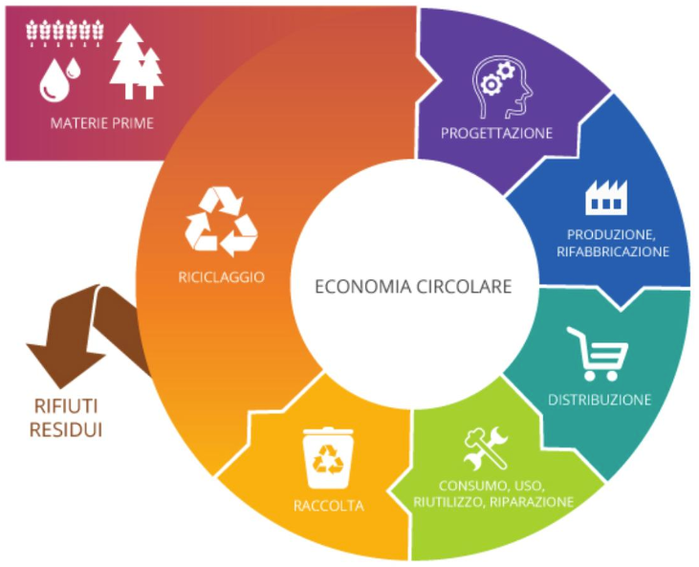
FANNO PARTE DELL'ECONOMIA CIRCOLARE in quanto i loro rifiuti possono essere trasformati in una nuova risorsa.
Il Green Deal europeo mira a trasformare l'UE in un'economia moderna, efficiente sotto il profilo delle risorse e competitiva, puntando a zero inquinamento per proteggere il capitale naturale dell'UE e la salute e il benessere dei cittadini.
I prodotti di carta tissue sono di solito prodotti monouso e in genere vanno gettati dopo l'uso. Le opzioni di riciclaggio sono ancora limitate rispetto al materiale di imballaggio, ma i prodotti in carta tissue si adattano perfettamente agli schemi di gestione dei rifiuti esistenti e potrebbero persino fornire un vantaggio in tale ambito (incenerimento con recupero di energia o compostaggio).
Le singole aziende associate a ETS si impegnano a sostenere lo sviluppo di nuovi modelli di business circolari con l'obiettivo di aumentare la quantità e il grado di recupero del prodotto e di ridurre al minimo gli sprechi. Ciò include il recupero di materiale attraverso il riciclaggio di
imballaggi e prodotti usati ove possibile e appropriato (ad es. asciugamani usati in grandi locali pubblici), o l'uso vantaggioso tramite compostaggio, incenerimento con recupero di energia ed evitando lo smaltimento in discarica.

Slide 39
Il ruolo di un’opera di illustrazione o di un breve fumetto
Pur essendo noti agli esperti, i risultati degli studi scientifici
sono ancora ignorati dal grande pubblico. Inoltre esistono diversi falsi miti sulla carta, che invece è tra i prodotti industriali più sostenibili che ci siano.
I giovani in particolare ignorano tanto i benefici di maggiore Igienicità dell’asciugarsi le mani con la carta, che la sua sostenibilità.
Obiettivo dell’ opera a fumetto o di illustrazione e dei Video è stato nelle edizioni precedenti del Concorso quello di illustrare sinteticamente le superiori garanzie di Igiene garantite dai prodotti di carta, rispetto agli asciugatori elettrici, mentre questa edizione desidera focalizzarsi sui diversi aspetti della sostenibilità dei prodotti in carta.
La disponibilità di un messaggio moderno e spigliato, apre la possibilità di utilizzare mezzi sintetici, come Locandine, Social Media, ampia presenza nel Website ETS, utilizzo in redazionali stampa, ovviamente sempre nell’ ambito di un’ informazione firmata e controllata dall’ ETS.
39
39
39

Slide 40
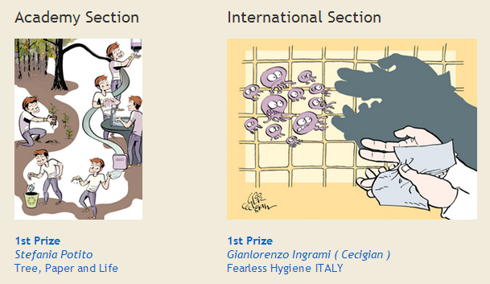
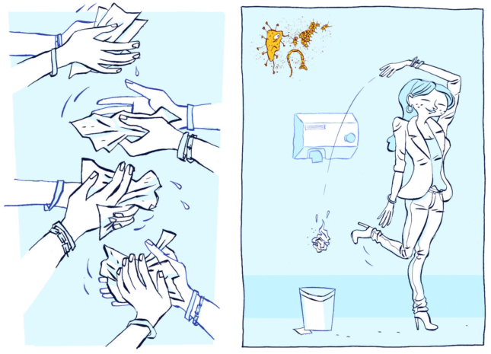
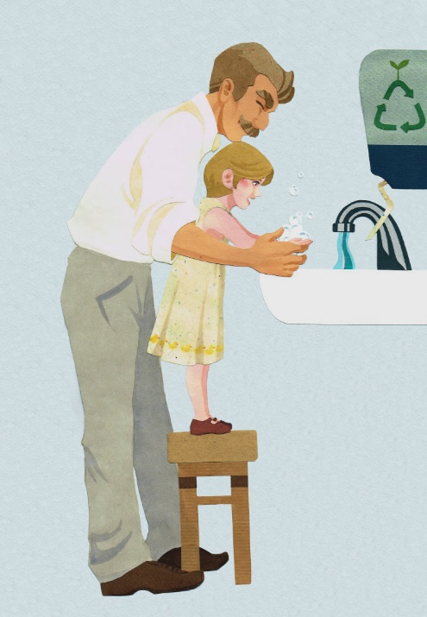
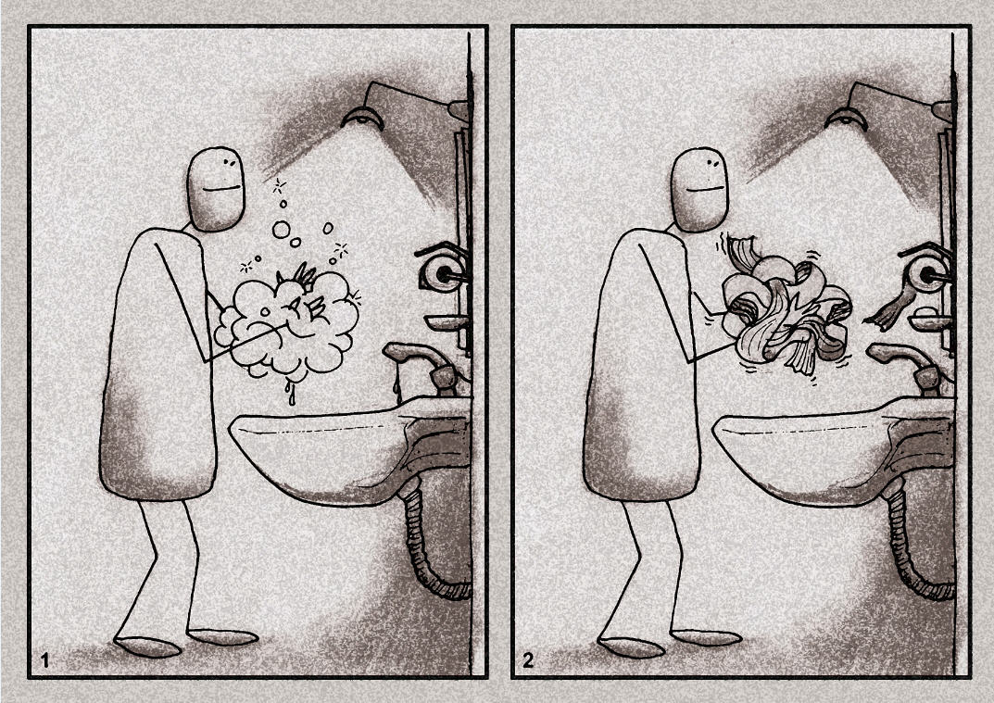
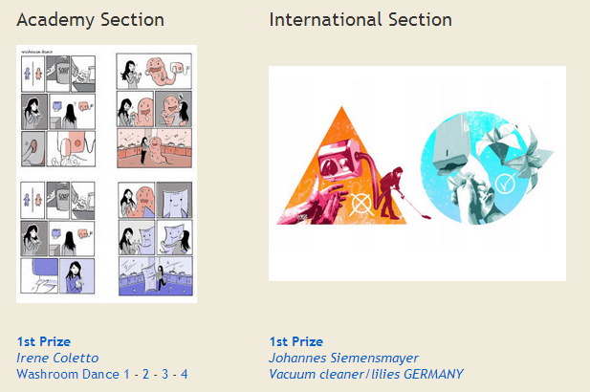
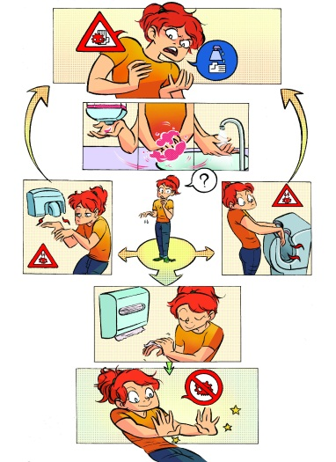
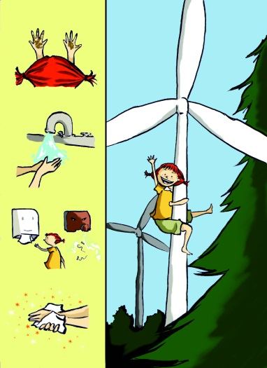
Vincitori dei Cartoon Contests
2011 - 2012 – 2013 - 2014
2011
2012
E
2014
2013
Rahim Biyarash (IRAN)
Soap-paper
Elisa Canaglia
Our future

Slide 41
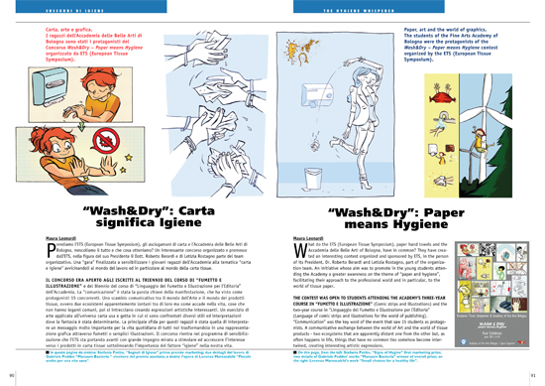
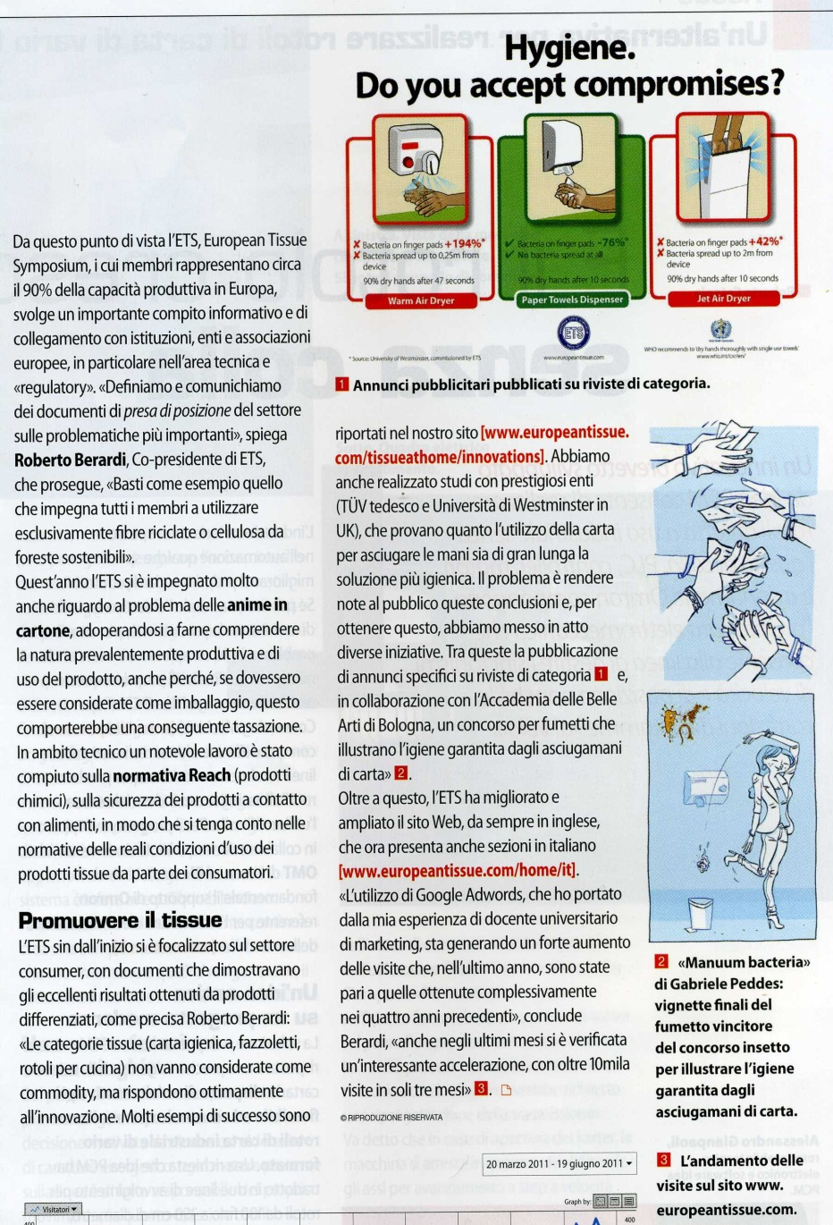
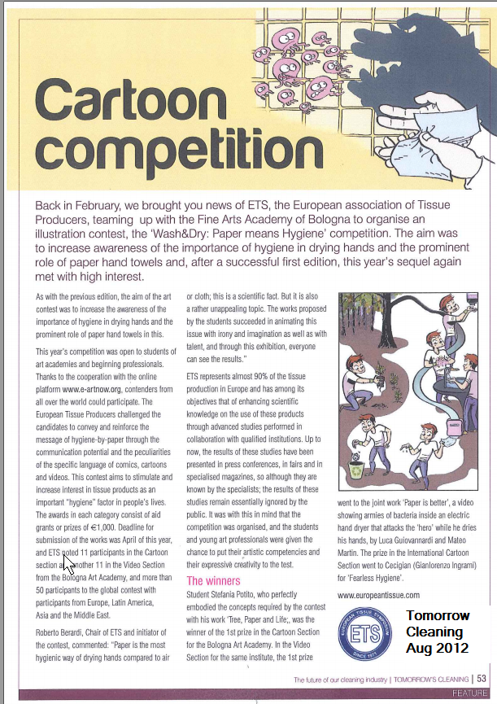
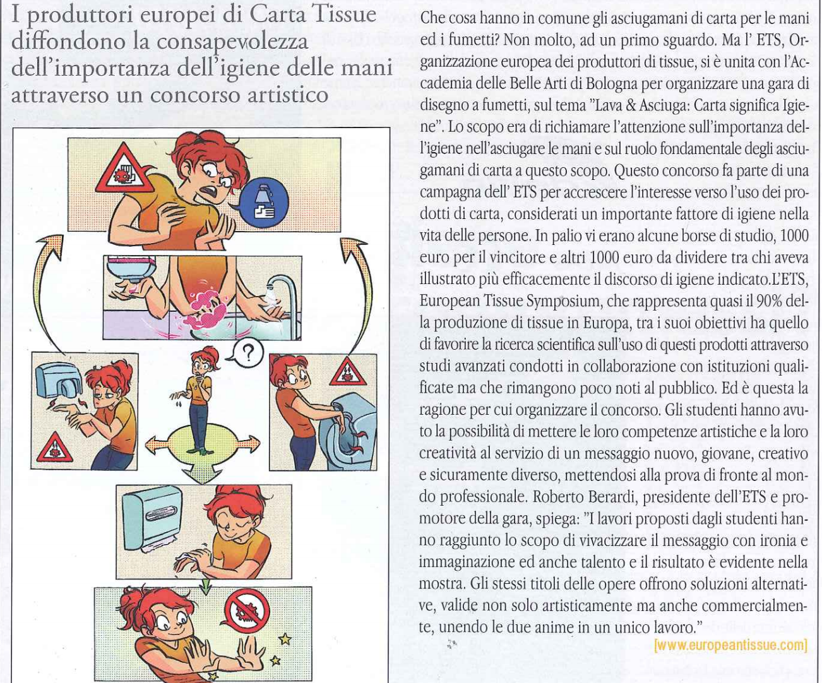
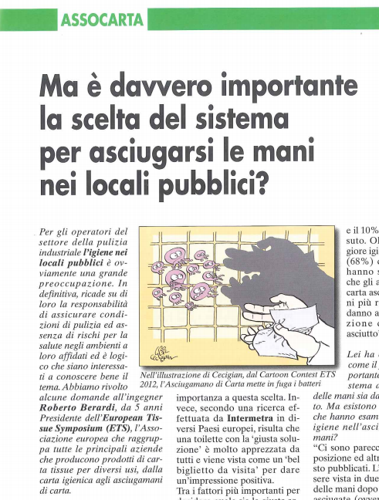
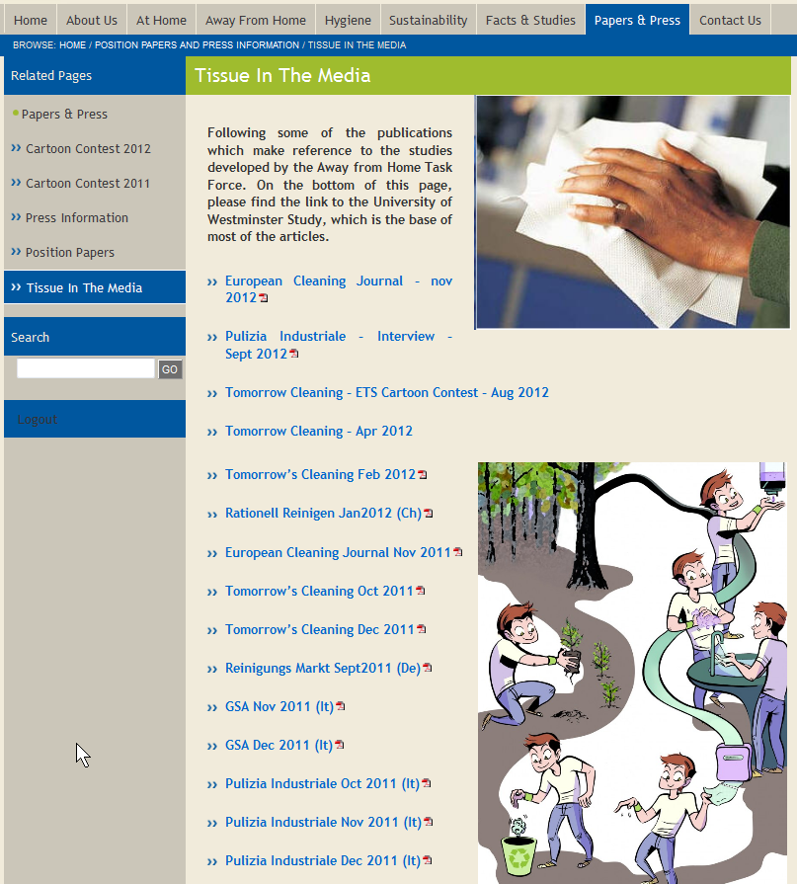
Già in passato il concorso ha ricevuto copertura su diversi mezzi: «Industria della Carta», «Perini Journal», «GSA (Giornale Servizi Ambientali), ed anche su ECJ (European Cleaning Journal)

Slide 42
Elementi chiave del Concorso 2023 (tutti i dettagli e questa presentazione appariranno presto sul sito web)
Il Concorso 2023 prevede 2 sezioni:
1) Cartoon o Illustrazione Bologna
Lavori realizzati dagli studenti dell’ Accademia delle belle arti di Bologna
2) Cartoon o Illustrazione Internazionale Lavori realizzati da Artisti e Studenti di tutto il mondo
Il numero di opere per autore è limitato ad 1 (una)
I premi saranno:
una borsa di studio del valore di € 1.000 per la categoria Fumetto ed Illustrazione (Bologna)
un premio di € 1.000 per la categoria Fumetto ed Illustrazione (International Contest)
ETS mette inoltre a disposizione un’ ulteriore borsa di studio/premio del valore di € 1.000, da dividersi tra i lavori (se ci saranno) che a insindacabile giudizio di ETS risulteranno particolarmente interessanti dal punto di vista del marketing e della comunicazione.
Il termine ultimo per la consegna delle opere è il 15 Maggio 2023.
Gli autori dei lavori premiati verranno informati via email entro il 27 Maggio 2023.
Un comitato designato dagli organizzatori del Concorso effettuerà la selezione delle opere. Il comitato sarà composto da membri dell’ETS che lavorano nel Marketing e da artisti qualificati che operano nel settore dei cartoons ed illustrazioni.
42
42
42
42

Slide 43
Per maggiori informazioni sugli studi ed attività dell’ European Tissue Symposium, guardate:
http://www.europeantissue.com/
Per maggiori informazioni sulla sostenibilità e le prese di posizione ETS sui temi connessi ad essa guardate:
https://europeantissue.com/sustainability/
In questa pagina trovate i link ai precedenti Concorsi fumetti e trovate questa presentazione in formato pdf (senza filmati embedded, ma con un link ad essi ):
https://europeantissue.com/it/cartoon-contests/
43
43
43
43
43

